Slide 1
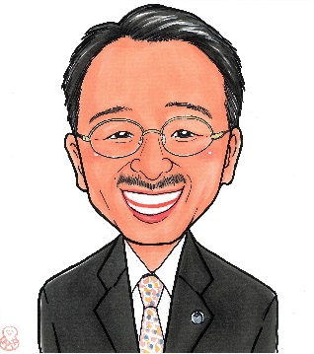
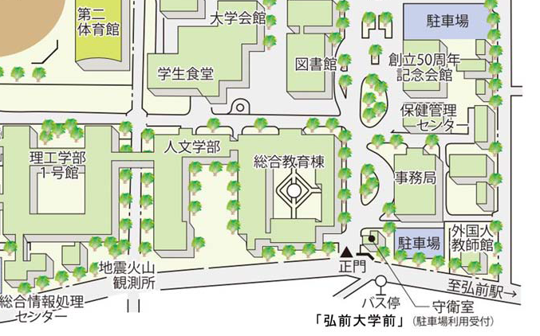
弘前大学ボランティアセンター事業 市民ボランティア講座＆ワークショップ
平成２９年度 第１回市民ボランティア講座
『ボランティア・マネジメントの基本
（考え方）に学ぶ』
～ボランティアの力を最大限に活かした成果を生むために～
講師：船木 幸弘 氏
藤女子大学人間生活学部
人間生活学科 准教授
６月２３日（金）
18:00-20:00 開場１７：３０
弘前大学総合教育棟２階 ２０６講義室
申し込み不要
参加無料
人文社会科学部
正門から入って左手の建物２階へお上がりください。
駐車場はご利用いただけません。公共交通機関をご利用ください。
主催
お問い合わせ
TEL：
0172-39-3268
弘前大学ボランティアセンター
Mail：
huvc@hirosaki-u.ac.jp
URL：
http://huvc.net

